Slide 1
Arquitetura de Sistemas Operacionais
Capítulos 5- 6
Processos -Thread

Slide 2
Introdução - Processos
A gerência de um ambiente multiprogramável é função exclusiva do sistema operacional que deve controlar a execução dos diversos programas e o uso concorrente do processador e demais recursos.
Para isso, um programa ao ser executado deve estar sempre associado a um processo. O conceito de processo é a base para a implementação de um sistema multiprogramável.
A gerência de processos é uma das principais funções de um sistema operacional, possibilitando aos programas alocar recursos, compartilhar dados, trocar informações e sincronizar suas execuções. Nos sistemas multiprogramáveis os processos são executados concorrentemente, compartilhando o uso do processador, memória principal e dispositivos de E/S, dentre outros recursos. Nos sistemas com múltiplos processadores não só existe a concorrência de processos pelo uso do processador como também a possibilidade de execução simultânea de processos nos diferentes processadores.

Slide 3
Processos
Um processo é um programa em execução, incluindo os valores correntes de todos os registradores do hardware, e das variáveis manipuladas por ele no curso de sua execução. Embora um processador execute vários processos ao mesmo tempo, dando ao usuário a impressão de paralelismo de execução, num dado instante apenas um processo progride em sua execução. Em outras palavras, em cada momento o processador está executando apenas um processo e seu uso é compartilhado entre os vários processos existentes. Um processo que num instante está usando o processador depois de um certo tempo é interrompido e o processador é cedido a outro processo. Assim, num grande intervalo de tempo todos os processos terão progredido. O rápido chaveamento do processador entre vários processos é chamado multiprogramação. Para que haja esse chaveamento é necessário o uso de algum algoritmo de escalonamento para determinar quando o trabalho de um processo deve ser interrompido e qual o próximo processo a ser servido.

Slide 4
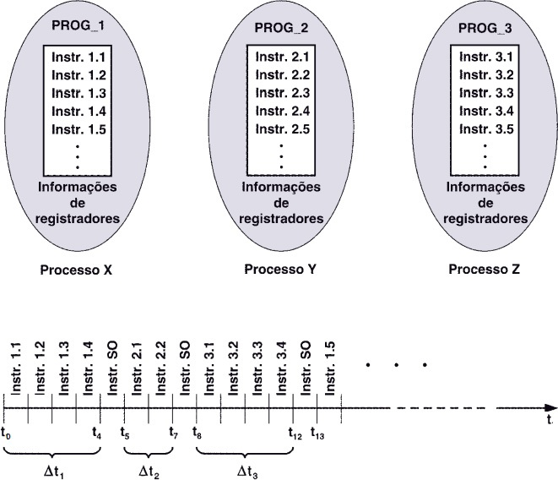
Processos
O conceito de processo pode ser definido como sendo o conjunto necessário de informações para que o sistema operacional implemente a concorrência de programas.
Exemplo: A concorrência de três programas (PROG_1, PROG_2, PROG_3) associados aos
Processos X, Y e Z. No intervalo de tempo Δt₁, o processador executa instruções do PROG_1. No instante de tempo t4, o sistema operacional decide interromper temporariamente a execução do PROG_1 e salva o conteúdo dos registradores do processador, armazenando-os no Processo X. A seguir, o PROG_2 é inicia-do e executado ao longo do intervalo Δt2. No instante t7, o sistema operacional decide interromper o PROG_2 e salva o conteúdo dos registradores no Processo Y. Neste momento o PROG_3 é iniciado, executa no intervalo de tempo Δt3 até que o sistema operacional decide interrompê-lo, salvar seus registradores no Processo Z e retomar a execução de PROG_1. Para isso, no instante t12 o conteúdo dos registradores do processo X é carregado no processador, fazendo com que PROG_1 continue sua execução como se não tivesse sido interrompido.

Slide 5
5 – Processo
Estrutura do Processo
Um processo é formado por três partes, que juntas mantêm todas as informações necessárias à execução de um programa:
Contexto de Hardware
Contexto de Software
Espaço de Endereçamento
5/1

Slide 6
5 – Processo
Mudança de Contexto- Contexto de hardware
Armazena o conteúdo dos registradores gerais da CPU, além dos registradores de uso específico, como o Contador de Programas, o Ponteiro de Pilha e o Registrador de Status. A troca de um processo por outro no processador, comandada pelo Sistema Operacional, é denominada troca de contexto.
A troca de contexto consiste em salvar o conteúdo dos registradores do processo que está deixando a CPU e carregá-los com os valores referentes ao do novo processo que será executado. Essa operação resume-se em substituir o contexto de hardware de um processo pelo de outro.

Slide 7
5 – Processo
Mudança de Contexto: Contexto de software
No contexto de software são especificadas características e limites dos recursos que podem ser alocados pelo processo, como o número máximo de arquivos abertos simultaneamente, prioridade de execução e o tamanho do buffer para operação de E/S. Muitas destas características são determinadas no momento da criação do processo, enquanto outras podem ser alteradas durante sua existência. A maior parte das informações do contexto de software do processo são provenientes de um arquivo do Sistema Operacional, conhecido como arquivo de contas. Neste arquivo, gerenciado pelo administrador do sistema, são especificados os limites dos recursos que cada processo pode alocar. O contexto de software é composto por três grupos de informações sobre o processo: identificação, quotas e privilégios.

Slide 8
Mudança de Contexto: Contexto de software
• Identificação: cada processo criado pelo Sistema Operacional recebe uma identificação única (PID – Process Identification) representada por um número. Através da PID o Sistema Operacional e outros processos podem fazer referência a qualquer processo existente.
O processo também possui a identificação do usuário ou processo que o criou (owner). Cada usuário possui uma identificação única no sistema (UID — user identification), atribuída ao processo no momento de sua criação. A UID permite implementar um modelo de segurança, onde apenas os objetos
(processos, arquivos, áreas de memória etc.) que possuem a mesma UID do usuário (processo) podem ser acessados.

Slide 9
Mudança de Contexto: Contexto de software
• Quotas: são os limites de cada recurso do sistema que um processo pode alocar. Caso uma quota seja insuficiente, o processo será executado lentamente, interrompido durante seu processamento ou mesmo não será executado. Exemplos:
Número máximo de arquivos abertos simultaneamente;
Tamanho máximo de memória principal e secundária que o processo pode alocar;
Número máximo de operações de E/S pendentes;
Tamanho máximo do buffer para operações de E/S;
Número máximo de processos e threads que podem ser criados.

Slide 10
Mudança de Contexto: Contexto de software
Privilégios: os privilégios ou direitos definem as ações que um processo pode fazer em relação a ele mesmo, aos demais processos e ao Sistema Operacional. Privilégios que afetam o próprio processo permitem que suas características possam ser alteradas, como prioridade de execução, limites alocados na memória principal e secundária etc. Já os privilégios que afetam os demais processos permitem, além da alteração de suas próprias características, alterar as de outros processos. Privilégios que afetam o sistema são os mais amplos e poderosos, pois estão relacionados à operação e gerência do ambiente, como a desativação do sistema, alteração de regras de segurança, criação de outros processos privilegiados, modificação de parâmetros de configuração do sistema, dentro outros.
-A maioria dos Sistemas Operacionais possui uma conta de acesso com todos estes privilégios disponíveis, com o propósito de o administrador gerenciar o Sistema Operacional.
-No sistema Unix existe a conta “root”, no Windows a conta “administrador” e no OpenVMS existe a conta “system” com este perfil.

Slide 11
Mudança de Contexto: Espaço de endereçamento
É a área de memória pertencente ao processo onde as instruções e os dados do programa são armazenados para execução. Cada processo possui seu próprio espaço de endereçamento, que deve ser devidamente protegido do acesso dos demais processos.

Slide 12
5 – Processo
Bloco de Controle do Processo (PCB)
O processo é implementado pelo Sistema Operacional através de uma estrutura de dados chamada Bloco de Controle de Processo (Process Control Block – PCB). A partir do PCB, o Sistema Operacional mantém todas as informações sobre o contexto de hardware, contexto de software e espaço de endereçamento de cada processo.
Arquitetura de Sistemas Operacionais – Machado/Maia

Slide 13
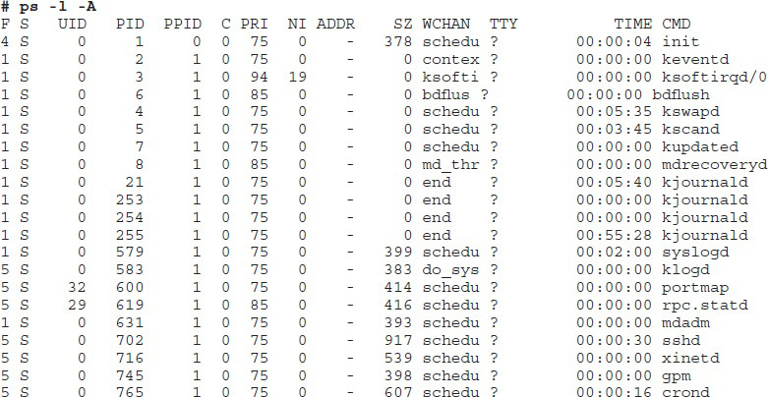
a partir da execução do comando ps (process status), a listagem de alguns dos processos existentes em uma estação de trabalho com sistema operacional Linux. Diversas características do contexto de software do processo são apresentadas. Por exemplo, a coluna PID indica a identificação do processo, PRI indica a prioridade e TIME o tempo de utilização do processador. De forma semelhante, é possível visualizar os processos existentes em um sistema MS Windows utilizando o
Gerenciador de Tarefas (Task Manager).

Slide 14
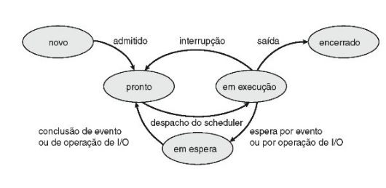
Estados do Processo
Em um sistema multiprogramável, um processo não deve alocar exclusivamente a UCP, de forma que exista um compartilhamento no uso do processador. Os processos passam por diferentes estados ao longo do seu processamento, em função de eventos gerados pelo sistema operacional ou pelo próprio processo.
Um processo ativo pode encontrar-se em três diferentes estados: Execução (running), Pronto (ready) e Espera (wait).
Diagrama de transição entre os estados de um processo

Slide 15
Estados do Processo
Rodando (Execução ou running): nesse estado, o processo está sendo processado pela CPU. Somente um processo pode estar sendo executado em um dado instante. Os processos se alternam na utilização do processador.
• Pronto (ready): um processo está no estado de pronto quando aguarda apenas para ser executado. O Sistema Operacional é responsável por determinar a ordem e os critérios pelos quais os processos em estado de pronto devem fazer uso do processador. Em geral existem vários processos no sistema no estado de pronto organizados em listas encadeadas.
• Bloqueado (Espera ou wait): nesse estado, um processo aguarda por algum evento externo ou por algum recurso para prosseguir seu processamento. Como exemplo, podemos citar o término de uma operação de E/S ou a espera de uma determinada entrada de dados para continuar sua execução. O sistema organiza os vários processos no estado de espera também em listas encadeadas, separados por tipo de evento. Neste caso, quando um evento acontece, todos os processos da lista associada ao evento são transferidos para o estado de pronto.

Slide 16
5 – Processo
Mudanças de Estado do Processo
Um processo muda de estado durante seu processamento em função de eventos originados por ele próprio (eventos voluntários) ou pelo Sistema Operacional (eventos involuntários). Basicamente, existem quatro mudanças de estado que podem ocorrer a um processo:
a) Pronto – Rodando: o Sistema Operacional seleciona um processo da fila de prontos para executar.
b) Rodando – Bloqueado: essa transição ocorre por eventos gerados pelo próprio processo, como uma operação de E/S.
c) Bloqueado – Pronto: um processo passa de bloqueado para pronto quando a operação solicitada é atendida ou o recurso esperado é concedido.
d) Rodando – Pronto: um processo em execução passa para o estado de pronto por eventos gerados pelo sistema, como o término da fatia de tempo que
o processo possui para sua execução. Nesse caso,
o processo volta para a fila de pronto,
onde aguarda por uma nova oportunidade
para continuar seu processamento.

Slide 17
5 – Processo
Mudanças de Estado do Processo
Um processo em estado de pronto ou em espera pode não se encontrar na memória principal. Essa condição ocorre quando não há espaço suficiente para todos os processos e parte do contexto é levada para memória secundaria A técnica de swapping retira processos da memória principal e os traz de volta seguindo os critérios do S.O.
5/7

Slide 18
5 – Processo
Mudanças de Estado do Processo
A criação de um processo ocorre a partir do momento em que o Sistema Operacional adiciona um novo PCB à sua estrutura e aloca um espaço de endereçamento na memória para uso. No caso da eliminação de um processo, todos os recursos associados ao processo são deslocados e o PCB eliminado pelo Sistema Operacional. A criação de processos pode ocorre por diferentes razões:
logon interativo: desta forma, um processo é criado através do estabelecimento de uma sessão interativa por um usuário a partir de um terminal;
2) criação por um outro processo: um processo já existente pode criar outros processos, sendo estes novos processos independentes ou subprocessos;
3) criação pelo sistema operacional: o Sistema Operacional pode criar novos processos com o intuito de oferecer algum tipo de serviço.

Slide 19
Depois de criado, um processo começa a executar e faz seu trabalho. Contudo, o processo terminará, normalmente em razão de alguma das seguintes condições:
1)Saída normal (voluntária);
2) Saída por erro (voluntária);
3) Erro fatal (involuntário)
4) Cancelamento por um outro processo (involuntário).
Na maioria das vezes, os processos terminam porque fizeram seu trabalho. Quando acaba de compilar o programa atribuído a ele, o compilador avisa ao sistema operacional que ele terminou. Programas baseados em tela suportam também o término voluntário. Processadores de texto, visualizadores da Web (browsers) e programas similares tem um ícone que o usuário pode clicar para dizer ao processo que remova quaisquer arquivos temporários que ele tenha aberto e então termine.
O segundo motivo para término é que o processo descobre um erro. Por exemplo, se um usuário digita um comando para compilar um arquivo que não existe, o compilador simplesmente emite uma chamada de saída ao sistema. Processos interativos com base na tela geralmente não fecham quando parâmetros errados são fornecidos. Em vez disso, uma caixa de diálogo aparece e pergunta ao usuário se ele quer tentar novamente.

Slide 20
A terceira razão para o término é um erro causado pelo processo, muitas vezes por um erro de programa. Entre os vários exemplos estão a execução de uma instrução ilegal, a referência à memória inexistente ou a divisão por zero.
A última razão se dá quando um processo executa uma chamada ao sistema dizendo ao sistema operacional para cancelar algum outro processo. Em alguns sistemas, quando um processo termina, voluntariamente ou não, todos os processos criados por ele são imediatamente cancelados também. Contudo, nem o Unix nem o Windows funcionam dessa maneira.

Slide 21
5 – Processo
Estrutura de Processos e Subprocessos
Processos independentes, subprocessos e threads são maneiras diferentes de implementar a concorrência dentro de uma aplicação. Neste caso, busca-se subdividir o código em partes para trabalharem de forma cooperativa. Considere um banco de dados com produtos de uma grande loja onde vendedores fazem frequentes consultas. Neste caso, a concorrência na aplicação proporciona um tempo de espera menor entre as consultas, melhorando o desempenho da aplicação e beneficiando os usuários.

Slide 22
O uso de processos independentes é a maneira mais simples de implementar a concorrência. Neste caso não existe vínculo do processo criado com seu criador. A criação de um processo independente exige a alocação de um PCB próprio. Subprocessos são processos criados dentro de uma estrutura hierárquica. Neste modo, o processo criador é denominado processo pai enquanto o novo processo é chamado de subprocesso ou processo filho.
O subprocesso, por sua vez, pode criar outras estruturas de subprocessos. Uma característica desta implementação é a dependência existente entre o processo criador e o subprocesso. Caso um processo pai deixe de existir, os subprocessos subordinados são automaticamente eliminados.

Slide 23
Uma outra característica neste tipo de implementação é que subprocessos podem compartilhar quotas com o processo pai. O uso de processos independentes e subprocessos no desenvolvimento de aplicações concorrentes demanda consumo de diversos recursos do sistema. Sempre que um novo processo é criado, o sistema deve alocar recursos (contexto de hardware, de software e espaço de endereçamento), consumindo tempo de CPU.
No momento do término dos processos, o Sistema Operacional também dispensa tempo para desalocar recursos previamente alocados. Outro problema é a comunicação e sincronização entre processos, considerada pouco eficiente, visto que cada processo possui seu próprio espaço de endereçamento

Slide 24
5 – Processo
Processo Multithread
Uma outra característica neste tipo de implementação é que subprocessos podem compartilhar quotas com o processo pai. O uso de processos independentes e subprocessos no desenvolvimento de aplicações concorrentes demanda consumo de diversos recursos do sistema. Sempre que um novo processo é criado, o sistema deve alocar recursos (contexto de hardware, de software e espaço de endereçamento), consumindo tempo de CPU.

Slide 25
5 – Processo
Processos Foreground e Background
Um processo de primeiro plano (interativo- (FOREGROUND) é aquele que permite a comunicação direta do usuário com o processo durante o seu processamento.
Um processo de segundo plano (BACKGROUND) é aquele onde não existe a comunicação com o usuário durante o seu processamento. Neste caso, os canais de E/S não estão associados a nenhum dispositivo de E/S interativo, mas em geral a arquivos de E/S.

Slide 26
5 – Processo
Pipe
É possível associar o canal de saída de um processo ao canal de
entrada de um outro processo. A técnica de Pipe permite ligar dois
Processos.

Slide 27
5 – Processo
Processos CPU-bound x I/O-bound
Esta classificação se dá de acordo com a utilização do processador e dos dispositivos de E/S. Um processo é definido como limitado por CPU quando passa a maior parte do tempo no estado de execução, ou seja, utilizando o processador. Como exemplo temos os processos utilizados em aplicações científicas que efetuam muitos cálculos. Um processo é limitado por E/S quando passa a maior parte do tempo no estado bloqueado, pois realiza um elevado número de operações de E/S. Esse tipo de processo é encontrado em aplicações comerciais, que se baseiam em leitura, processamento e gravação. Os processos interativos também são exemplos de processos limitados por E/S.

Slide 28
5 – Processo
Uso de Sinais
Sinais é um mecanismo que permite notificar processos
de eventos gerados pelo sistema operacional ou por outros processos.
O uso de sinais é fundamental para a gerência de processos,
além de possibilitar a comunicação e sincronização entre processos.

Slide 29
5 – Processo
Sinais, Interrupções e Exceções
A maior parte dos eventos associados a sinais são gerados pelo SO ou pelo hardware.
Em alguns casos, os eventos são gerados a partir de outros processos.
Quando um sinal é tratado, o contexto do processo é salvo e a execução desviada para um código de tratamento de sinal, geralmente no núcleo.
É possível que um processo bloqueie temporariamente ou ignore sinais.

Slide 30
Exercício
1) Defina o conceito de processo.
2) Por que o conceito de processo é tão importante no projeto de sistemas multiprogramáveis?
3)É possível que um programa execute no contexto de um processo e não execute no contexto de um outro? Por quê?
4) Quais partes compõem um processo?
5) O que é contexto de hardware de um processo e como é a implementação da troca de contexto?
6) Qual a função do contexto de software? Exemplifique cada grupo de informação.
7) O que é o espaço de endereçamento de um processo?
8) Como o Sistema Operacional implementa o conceito de processo? Qual a estrutura de dados indicada para organizar os diversos processos na memória principal?
9) Defina os cinco estados possíveis de um processo.
10) Diferencie processos multithreads, subprocessos e processos independentes.
11)Explique a diferença entre processos foreground e background.
12)Qual a relação entre processo e arquitetura microkernel?
13) Dê exemplos de aplicações CPU-bound e I/O-bound.

Slide 31
Um processo pode ser definido como o ambiente onde um programa é executado. Este ambiente, além das informações sobre a execução, possui também o quanto de recursos do sistema cada programa pode utilizar, como o espaço de endereçamento, tempo de processador e área em disco.
2. Através de processos, um programa pode alocar recursos, compartilhar dados, trocar informações e sincronizar sua execução. Nos sistemas multiprogramáveis os processos são executados concorrentemente, compartilhando o uso do processador, memória principal, dispositivos de E/S dentre outros recursos.
3. Sim, pois a execução de um programa pode necessitar de recursos do sistema que um processo pode possuir enquanto outro não.
4. Um processo é formado por três partes, conhecidas como contexto de hardware, contexto de software e espaço de endereçamento, que juntos mantêm todas as informações necessárias à execução de um programa.
5. O contexto de hardware armazena o conteúdo dos registradores gerais da UCP, além dos registradores de uso específico como program counter (PC), stack pointer (SP) e registrador de status. Quando um processo está em execução, o seu contexto de hardware está armazenado nos registradores do processador. No momento em que o processo perde a utilização da UCP, o sistema salva as informações no contexto de hardware do processo.
6. No contexto de software são especificadas características e limites dos recursos que podem ser alocados pelo processo, como o número máximo de arquivos abertos simultaneamente, prioridade de execução e tamanho do buffer para operações de E/S. O contexto de software é composto por três grupos de informações sobre o processo: identificação, quotas e privilégios.
7. O espaço de endereçamento é a área de memória pertencente ao processo onde as instruções e dados do programa são armazenados para execução. Cada processo possui seu próprio espaço de endereçamento, que deve ser devidamente protegido do acesso dos demais processos.
8. O processo é implementado pelo sistema operacional através de uma estrutura de dados chamada bloco de controle do processo (Process Control Block — PCB). A partir do PCB, o sistema operacional mantém todas as informações sobre o contexto de hardware, contexto de software e espaço de endereçamento de cada processo.

Slide 32
9. Estado de Execução: processo que está sendo processado pela UCP no momento.
Estado de Pronto: processo que aguarda para ser executado.
Estado de Espera: processo que aguarda por algum evento ou recurso para prosseguir processamento.
Estado de Criação: processo cujo PCB já foi criado porém ainda não teve seu processamento iniciado.
Estado de Terminado: processo que não pode ter mais nenhum programa executado no seu contexto, porém o sistema operacional mantém suas informações de controle presentes na memória.
10. Processos independentes não têm vínculo com os processos criadores. A criação de um processo independente exige a alocação de um PCB, possuindo contextos de hardware, contexto de software e espaço de endereçamento próprios. Subprocessos são processos criados dentro de uma estrutura hierárquica. Caso um processo pai deixe de existir, os subprocessos subordinados são automaticamente eliminados. Semelhante aos processos independentes, subprocessos possuem seu próprio PCB. Além da dependência hierárquica entre processos e subprocessos, uma outra característica neste tipo de implementação é que subprocessos podem compartilhar quotas com o processo pai. Neste caso, quando um subprocesso é criado, o processo pai cede parte de suas quotas ao processo filho.
Processos multithreads suportam múltiplos threads, cada qual associado a uma parte do código da aplicação. Neste caso não é necessário haver diversos processos para a implementação da concorrência. Threads compartilham o processador da mesma maneira que um processo, ou seja, enquanto um thread espera por uma operação de E/S, outro thread pode ser executado.
11. Um processo foreground é aquele que permite a comunicação direta do usuário com o processo durante o seu processamento. Neste caso, tanto o canal de entrada quanto o de saída estão associados a um terminal com teclado, mouse e monitor, permitindo, assim, a interação com o usuário. Um processo background é aquele onde não existe a comunicação com o usuário durante o seu processamento. Neste caso, os canais de E/S não estão associados a nenhum dispositivo de E/S interativo, mas em geral a arquivos de E/S.
12. A arquitetura microkernel baseia-se na utilização de processos em modo usuário para executar diversas funções relativas ao sistema operacional, como gerência de memória e escalonamento.
13. CPU_Bound, exemplo temos os processos utilizados em aplicações científicas que efetuam muitos cálculos.
IO/Bound, exemplo aplicações comerciais, que se baseiam em leitura, processamento e gravação

Slide 33
Introdução
6 – Thread
Em sistemas operacionais tradicionais, cada processo tem um espaço de endereçamento e um único thread de controle. Não obstante isso, em muitas situações, é desejável ter múltiplos threads de controle no mesmo espaço de endereçamento executando em quase paralelo, como se eles fossem (quase) processos separados (exceto pelo espaço de endereçamento compartilhado).

Slide 34
6 – Thread
Subprocessos e Processos Independentes
A utilização de processos independentes e subprocessos permite dividir uma aplicação em partes que podem trabalhar de forma concorrente. Um exemplo do uso de concorrência pode ser encontrado nas aplicações com interface gráfica, como em um software de gerenciamento de e-mails. Neste ambiente, um usuário pode estar lendo suas mensagens antigas, ao mesmo tempo que pode estar enviando e-mails e recebendo novas mensagens. Com o uso de múltiplos processos, cada funcionalidade do software implicaria a criação de um novo processo para atendê-la, aumentando o desempenho da aplicação
O problema neste tipo de implementação é que o uso de processos no desenvolvimento de aplicações concorrentes demanda consumo de diversos recursos do sistema. Sempre que um novo processo é criado, o sistema deve alocar recursos para cada processo, consumindo tempo de processador neste trabalho.
Outro problema a ser considerado é quanto ao compartilhamento do espaço de endereçamento. Como cada processo possui seu próprio espaço de endereçamento, a comunicação entre processos torna-se difícil
e lenta, pois utiliza mecanismos como pipes, sinais,
semáforos, memória compartilhada ou troca de mensagem
Arquitetura de Sistemas Operacionais – Machado/Maia

Slide 35
6 – Thread
Ambiente Monothread
São exemplos de sistemas monothread o MS-DOS e as primeiras versões do MS Windows. Mesmo em ambientes multiprogramáveis e multiusuário, encontramos exemplos de implementações monothread, como nas versões mais antigas dos sistemas VAX/VMS e Unix.

Slide 36
6 – Thread
Ambiente Multithread
Em um ambiente multithread, ou seja, com múltiplos threads, não existe a ideia de programas associados a processos, mas, sim, a threads. O processo, neste ambiente, tem pelo menos um thread de execução, mas pode compartilhar o seu espaço de endereçamento com inúmeros outros threads.
De forma simplificada, um thread pode ser definido como uma sub-rotina de um programa que pode ser executada de forma assíncrona, ou seja, executada concorrentemente ao programa chamador. O programador deve especificar os threads, associando-os às sub-rotinas assíncronas. Desta forma, um ambiente multithread possibilita a execução concorrente de sub-rotinas dentro de um mesmo processo
Exemplo: Existe um programa principal que realiza a chamada de duas sub-rotinas assíncronas (Sub_1 e Sub_2). Inicialmente, o processo é criado apenas com o Thread_1 para a execução do programa principal. Quando o programa principal chama as sub-rotinas Sub_1 e Sub_2, são criados os Thread_2 e Thread_3, respectivamente, e executados independentemente do programa principal. Neste processo, os
três threads são executados concorrentemente.

Slide 37
6 – Thread
Aplicação Multithread
Dentro de um mesmo processo, threads compartilham o mesmo contexto de software e espaço de endereçamento com os demais threads, porém cada thread possui seu contexto de hardware individual.
Threads são implementados internamente por meio de uma estrutura de dados denominada bloco de controle do thread (Thread Control Block – TCB). O TCB armazena, além do contexto de hardware, mais algumas informações relacionadas exclusivamente ao thread, como prioridade, estado de execução
e bits de estado.

Slide 38
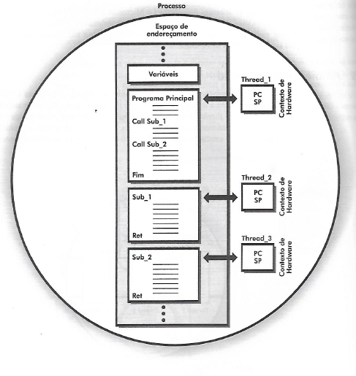
6 – Thread
Threads (Vantagens)
Em muitas aplicações há múltiplas atividades que podem ser executadas ao mesmo tempo;
Criação de atividades em paralela;
Algumas aplicações precisam do compartilhamento do espaço de endereço;
CPU-bound IO-bound podem sobrepor, acelerando aplicação, ou seja podemos ter uma thread que venha balancear uma CPU-bound por outra IO-bound;

Slide 39
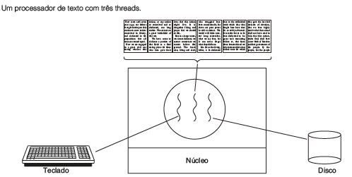
6 – Thread
Threads (Vantagens)
São mais rápidas de criar e destruir que processos;
Em alguns casos de 10 a 100 vezes mais rápidas;
Sistemas com múltiplas CPUs ou core de execução (paralelismo);

Slide 40
6 – Thread
Thread (Exemplo)
Editor de texto, Servidor Web, Servidor de e-mail;
Processos separados não funcionam, o documento tem que está compartilhado;
Threads para correção, identação, fonte, mudança de linha;

Slide 41
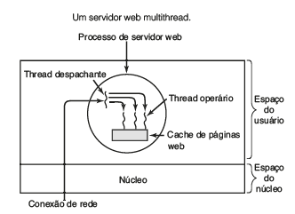
6 – Thread
Thread (Exemplo)
Servidor Web-Thread para sincronizar cada usuário que faça requisição ao servidor web;
O despachante (i) lê as requisições de trabalho que chegam, (ii) escolhe uma thread operário ociosa e (iii) entrega a requisição. A thread operário (iv) lê a cache, caso não encontre a informação, (v) inicializa uma leitura de disco

Slide 42
6 – Thread
Threads(Desvantagens)
Cada Thread pode ter acesso a qualquer endereço de memória dentro do espaço de endereçamento do processo;
a) Uma Thread pode ler, escrever ou apagar a pilha ou as variáveis globais de outra thread;
b) Exemplo c=b+d;
k=c+y.
Neste caso estou criando um problema de dependência, onde preciso executar (Thread1)c=b+d e depois (Thread2) k=c+y, pois dependerei do valor de c na thread1.

Slide 43
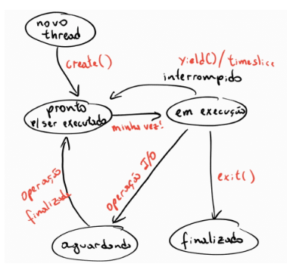
6 – Thread
Threads – Estados

Slide 44
6 – Thread
Aplicação Multithread
Benefícios: Programas concorrentes com múltiplos threads são mais rápidos do que implementados com múltiplos processos, pois operações de criação, troca de contexto e eliminação dos threads geram menor overhead. Como os threads dentro de um processo dividem o mesmo espaço de endereçamento, a comunicação entre eles pode ser realizada de forma rápida e eficiente. Além disso, threads em um mesmo processo podem compartilhar facilmente
outros recursos, como descritores de arquivos, temporizadores, sinais, atributos de segurança.
Em algumas aplicações, a utilização de threads pode melhorar o desempenho da aplicação apenas executando tarefas em background, enquanto operações E/S estão sendo processadas. Aplicações como editores de texto, planilhas, aplicativos gráficos e processadores de imagens são especialmente beneficiadas quando desenvolvidas com base em threads.

Slide 45
6 – Thread
Aplicação Multithread
Em ambientes cliente-servidor, threads são essenciais para solicitações de serviços remotos. Em um ambiente monothread, se uma aplicação solicita um serviço remoto ela pode ficar esperando indefinidamente, enquanto aguarda pelo resultado. Em um ambiente multithread, um thread pode solicitar o serviço remoto, enquanto a aplicação pode continuar realizando outras atividades. Já para o processo que atende a solicitação, múltiplos threads permitem que diversos pedidos sejam atendidos
Simultaneamente.

Slide 46
6 – Thread
Threads em Modo Usuário
Threads em modo usuário (TMU) são implementados pela aplicação e não pelo sistema operacional. Para isso, deve existir uma biblioteca de rotinas que possibilite à aplicação realizar tarefas como criação/eliminação de threads, troca de mensagens entre threads e uma política de escalonamento. Neste modo, o sistema operacional não sabe da existência de múltiplos threads, sendo responsabilidade exclusiva da aplicação gerenciar e sincronizar os diversos threads existentes.
A vantagem deste modelo é a possibilidade de implementar aplicações multithreads mesmo em sistemas operacionais que não suportam threads. Utilizando a biblioteca, múltiplos threads podem ser criados, compartilhando o mesmo espaço de endereçamento do processo, além de outros recursos

Slide 47
6 – Thread
Threads em Modo Kernel
Threads em modo kernel (TMK) são implementados diretamente pelo núcleo do sistema operacional, através de chamadas a rotinas do sistema que oferecem todas as funções de gerenciamento e sincronização. O sistema operacional sabe da existência de cada thread e pode escaloná-los individualmente. No caso de múltiplos processadores, os threads de um mesmo processo podem ser executados simultaneamente.

Slide 48
6 – Thread
Threads em Modo Híbrido
A arquitetura de threads em modo híbrido combina as vantagens de threads implementados em modo usuário (TMU) e modo kernel (TMK).
Um processo pode ter vários TMKs e, por sua vez, um TMK pode ter vários TMUs. O núcleo do sistema reconhece os TMKs e pode escaloná-los individualmente. Um TMU pode ser executado em um TMK, em um determinado momento, e no instante seguinte ser executado em outro.
O programador desenvolve a aplicação em termos de TMUs e especifica quantos TMKs estão associados ao processo. Os TMU são mapeados em TMK enquanto o processo está sendo executado.

Slide 49
Threads em Modo Scheduler Activations
Introduzido no início da década de 1990 na Universidade de Washington, este pacote combina o melhor das duas arquiteturas, mas ao contrário de dividir os threads em modo usuário entre os de modo kernel o núcleo do sistema troca informações com a biblioteca de threads utilizando uma estrutura de dados chamada scheduler activations A maneira de alcançar um melhor desempenho é evitar as mudanças de modos de acesso desnecessárias (usuário-kernel-usuário). Caso um thread utilize uma chamada ao sistema que o coloque no estado de espera, não é necessário que o kernel seja ativado, bastando que a própria biblioteca em modo usuário escalone outro thread. Isto é possível porque a biblioteca em modo usuário e o kernel se comunicam e trabalham de forma cooperativa. Cada camada implementa seu escalonamento de forma independente, porém trocando informações quando necessário.

Slide 50
Exercício
Como uma aplicação pode implementar concorrência em um ambiente monothread?
Através de processos independentes e subprocessos
2) Quais os problemas de aplicações concorrentes desenvolvidas em ambientes monothread?
Um problema é que o uso de processos no desenvolvimento de aplicações concorrentes demanda consumo de diversos recursos do sistema. Sempre que um novo processo é criado, o sistema deve alocar recursos para cada processo, consumindo tempo de processador neste trabalho. No caso do término do processo, o sistema dispensa tempo para desalocar recursos previamente alocados.
Outro problema a ser considerado é quanto ao compartilhamento do espaço de endereçamento. Como cada processo possui seu próprio espaço de endereçamento, a comunicação entre processos torna-se difícil e lenta, pois utiliza mecanismos como pipes, sinais, semáforos, memória compartilhada ou troca de mensagem.
3) O que é um ambiente multithread e quais as vantagens de sua utilização?
Um thread pode ser definido como uma subrotina de um programa que pode ser executada de forma assíncrona, ou seja, executada paralelamente ao programa chamador. A grande vantagem no uso de threads é a possibilidade de minimizar a alocação de recursos do sistema, além de diminuir o overhead na criação, troca e eliminação de processos.

Slide 51
4) Explique a diferença entre unidade de alocação de recursos e unidade de escalonamento.
Em ambientes monothread, o processo é ao mesmo tempo a unidade de alocação de recursos e a unidade de escalonamento. A independência entre os conceitos de processo e thread permite separar a unidade de alocação de recursos da unidade de escalonamento, que em ambientes monothread estão fortemente relacionadas. Em um ambiente multithread, a unidade de alocação de recursos é o processo, onde todos os seus threads compartilham o espaço de endereçamento, descritores de arquivos e dispositivos de E/S. Por outro lado, cada thread representa uma unidade de escalonamento independente e, neste caso, o sistema não seleciona um processo para a execução, mas sim um de seus threads.
5) Quais as vantagens e desvantagens do compartilhamento do espaço de endereçamento entre threads
de um mesmo processo?
Como threads de um mesmo processo compartilham o mesmo espaço de endereçamento, não existe qualquer proteção no acesso à memória, permitindo que um thread possa alterar facilmente dados de outros. Para que threads trabalhem de forma cooperativa, é fundamental que a aplicação implemente mecanismos de comunicação e sincronização entre threads, a fim de garantir o acesso seguro aos dados compartilhados na memória. Por outro lado, o compartilhamento do espaço de endereçámento é extremamente simples e rápido.
6) Compare os pacotes de threads em modo usuário e modo kernel.
Threads em modo usuário (TMU) são implementados pela aplicação e não pelo sistema operacional. Para isso, deve existir uma biblioteca de rotinas que possibilita à aplicação realizar tarefas como criação/eliminação de threads, troca de mensagens entre threads e uma política de escalonamento. Neste modo, o sistema operacional não sabe da existência de múltiplos threads, sendo responsabilidade exclusiva da aplicação gerenciar e sincronizar os diversos threads existentes.
Threads em modo kernel (TMK) são implementadas diretamente pelo núcleo do sistema operacional, através de chamadas a rotinas do sistema que oferecem todas as funções de gerenciamento e sincronização. O sistema operacional sabe da existência de cada thread e pode escaloná-los individualmente. No caso de múltiplos processadores, os threads de um mesmo processo podem ser executados simultaneamente.

Slide 52
7) Qual a vantagem do scheduler activations comparado ao pacote híbrido?
A principal vantagem é melhorar o desempenho no seu uso evitando as mudanças de modos de acesso desnecessárias (usuário-kernel-usuário). Caso um thread utilize uma chamada ao sistema que o coloque no estado de espera, não é necessário que o kernel seja ativado, bastando que a própria biblioteca em modo usuário escalone outro thread. Isto é possível porque a biblioteca em modo usuário e o kernel se comunicam e trabalham de forma cooperativa. Cada camada implementa seu escalonamento de forma independente, porém trocando informações quando necessário.
8) Dê exemplos do uso de threads no desenvolvimento de aplicativos, como editores de textos e planilhas eletrônicas.
9) Como o uso de threads pode melhorar o desempenho de aplicações paralelas em ambientes com múltiplos processadores?
Para obter os benefícios do uso de threads, uma aplicação deve permitir que partes diferentes do seu código sejam executadas em paralelo de forma independente. O uso de uma arquitetura com múltiplos processasdores beneficia a concorrência entre os threads com a possibilidade do paralelismo de execução entre processadores.
10) Quais os benefícios do uso de threads em ambientes cliente-servidor?
O principal benefício do uso de threads em ambientes cliente-servidor é a melhoria no desempenho da aplicação servidora. Além disso, a comunicação entre os threads no servidor pode ser feita através de mecanismos mais simples e eficientes.
11) Como o uso de threads pode ser útil em arquiteturas microkernel?
A arquitetura microkernel utiliza processos para implementar funções relativas ao kernel do sistema operacional, sendo que esses processos são utilizados como servidores quando algum cliente necessita de algum serviço do sistema. Arquiteturas que implementam threads, possibilitam um melhor desempenho dos processos servidores.

